Slide 1
Тема: Разработването на сайт на художествено ателие, подпомагането първи стъпки на начинаещи художници
Изготвено от:
Васи Благовестова Джолева

Slide 2

Уебсайтове

Slide 3

HTML

Slide 4

Python

Slide 5

Django framework (Python)

Slide 6
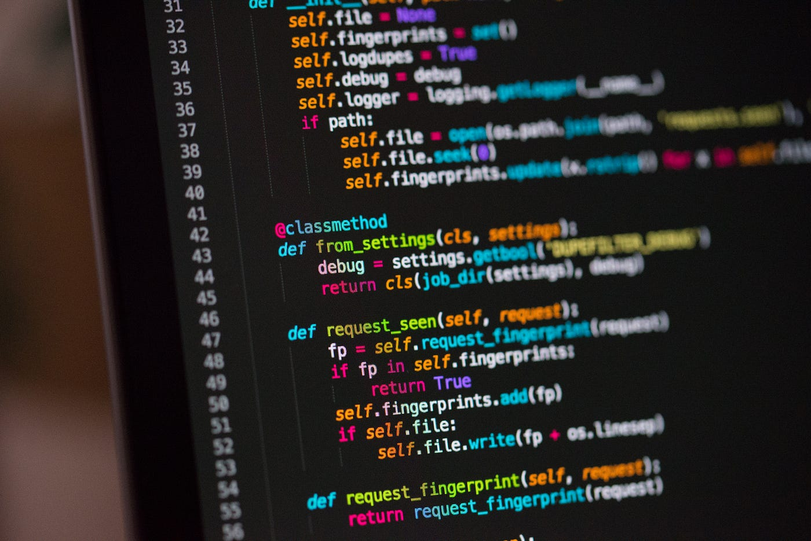

PyCharm

Slide 7
Благодаря за вниманието!

